Slide 1
浅淡领域驱动设计 ----知识如何消化
建模
知识消化*
持续学习
设计过程
深层模型

Slide 2
想开发一个项目？
首先你会想到什么？
你第一步想做什么？
然后呢？
接下来呢？
……

Slide 3
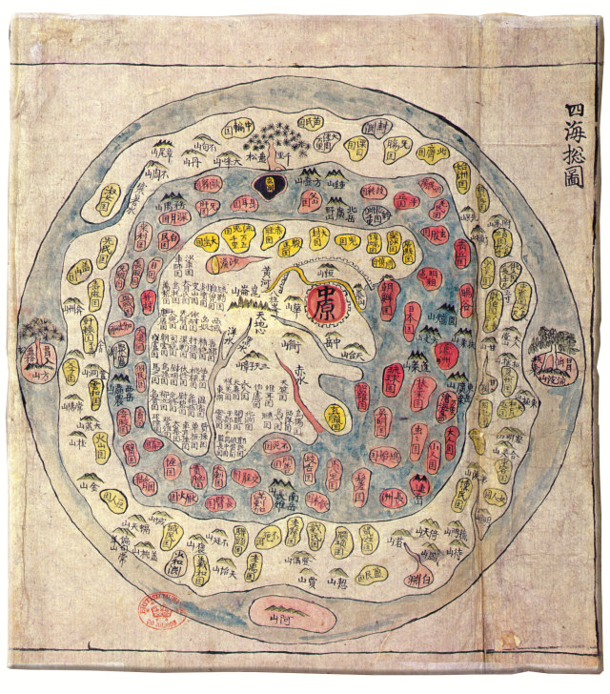
领域驱动设计 Domain-Driven Design
模型：对现实的解释

Slide 4
领域驱动设计 Domain-Driven Design
领域：项目所相关的问题区域
项目→领域
饿了么→餐饮业中的“外卖”

Slide 5
领域驱动设计 Domain-Driven Design
面向对象：
是一种对现实世界理解和抽象的方法
对领域中的概念进行建模也是对现实世界的理解和抽象的体现

Slide 6
项目开发的 前期准备
建模
如何有效建模？
可以用什么表示模型？（service，entity，value object）
知识消化
一开始建立的模型就一定是最合适最正确的吗？
开发人员需要懂业务原理吗？
领域专家自己提炼的模型就一定是适合开发人员去应用在项目中的吗？

Slide 7
有效建模的几个要素
模型和实现的绑定
建立一种基于模型的语言
开发一个蕴含丰富知识的模型
提炼模型
头脑风暴和实验

Slide 8
思考一下
英雄联盟玩过吗？
英雄，小兵，野怪
他们的关系是什么？
共同点在哪里？
区别在哪里？
他们都会触发的相似的事件有哪些？
（发现越来越多的细节……

Slide 9
知识消化
在大量的信息中探寻有用的部分
不断尝试各种信息组织方式
寻找对大量信息有意义的简单视图

Slide 10
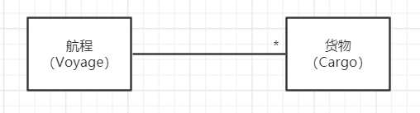
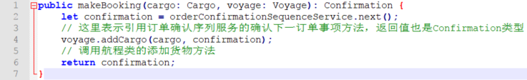
举个例子
有个程序的任务是被用来预订一艘船在一次航程中要运载的货物，如图：

Slide 11
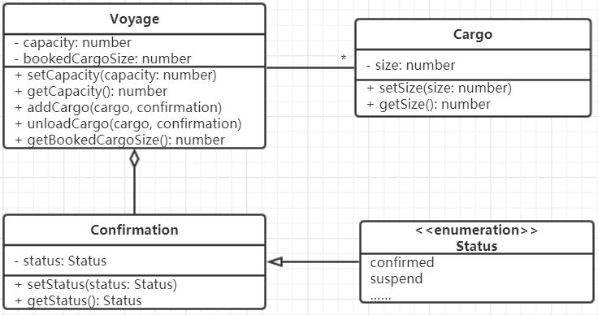
事实上……
“超订”，主要客户或特定种类货物优先
航运领域的一个基本策略
需求文档里包含这句话：允许10%的超订
类图：

Slide 12
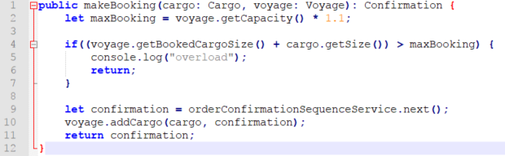
知道了超订规则以后重新设计的预订方法

Slide 13
STRATEGY模式
一般是指定义一组算法，将每个算法都封装起来，并且是他们之间可以互换。策略模式的优点是软件可以由许多可替换的部分组成，各部分之间是弱连接的关系，这样软件具有更强的可扩展性、可维护性和可重用性。

Slide 14
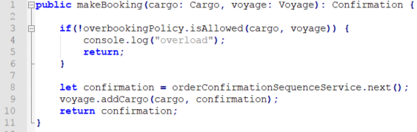

应用策略模式后的代码

Slide 15
越走越深
深层模型

Slide 16
知识消化是一种探索
它永无止境

